Slide 1
武进工会在职职工医疗互助保障补助申请
武进区总工会
2020年9月
Notes:
请在设计/颜色，命令下更改配色方案，默认已经配好橘红跟绿色两种颜色供选择，一建点选即可更换。

Slide 2
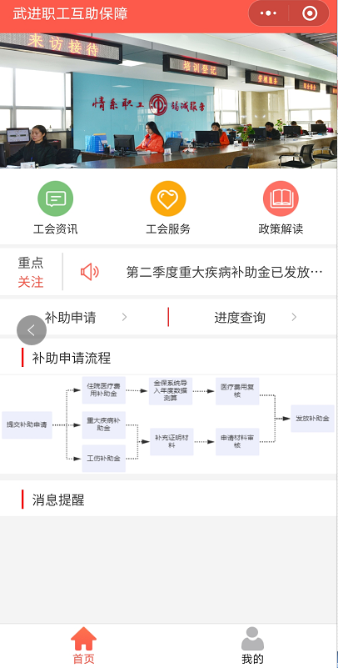
关注、注册小程序
登录“武进职工互助保障” 微信小程序，可进行住院医疗费用补助金、重疾补助金、工伤补助金的待遇申请，还可查询补助进度，了解工会资讯。

Slide 3
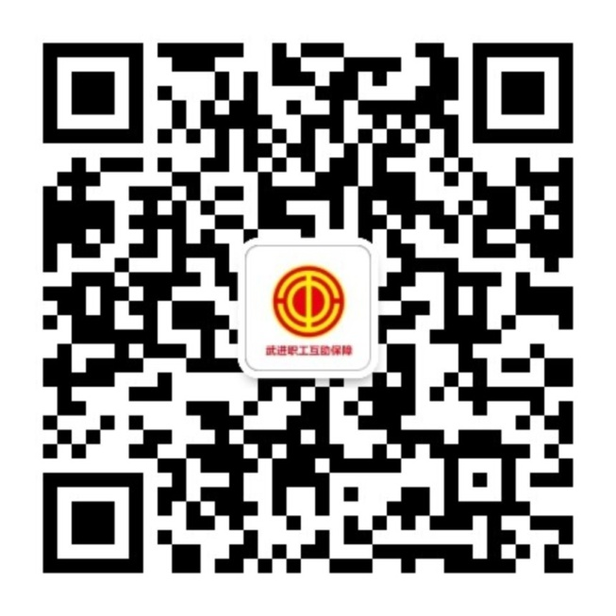
关注、注册小程序
关注小程序操作流程
方法一：关注“武进职工互助保障”公众号，点击“互助保障”即可进入小程序
方法二：扫描“武进职工互助保障” 小程序二维码

Slide 4
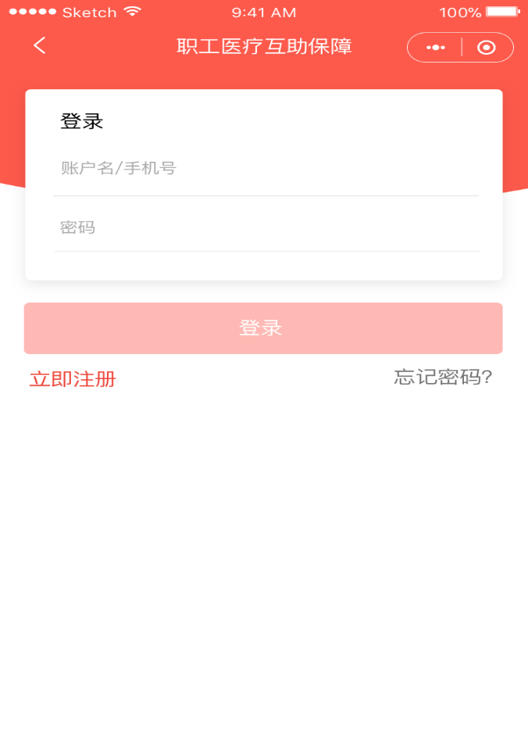
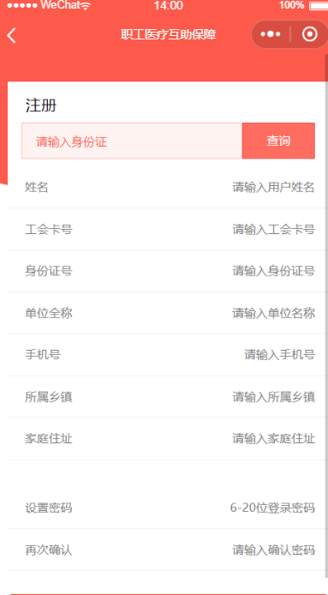
关注、注册小程序
注册登录小程序操作流程
1、参保职工凭本人身份证号注册，核对信息无误后，设置密码；
2、密码设置成功后，用手机号、密码登录。

Slide 5
补助申请流程
补助申领流程
提交理赔申请
参保职工进入小程序后，点击“补助申请”模块，进入申请界面，选择所需补助项目并提交相关材料，十个工作日内会把补助金打入申请人工会卡上。
住院医疗费用
补助金
重大疾病
补助金
工伤补助金
金保系统导入年度
数据测算
补充证明材料
参保人员确认
理算金额
补助材料审核
领取补助金

Slide 6
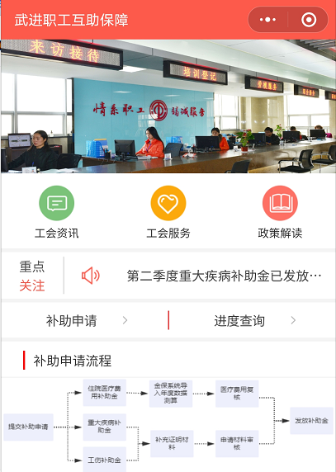
补助流程
①点击“补助申请”模块

Slide 7
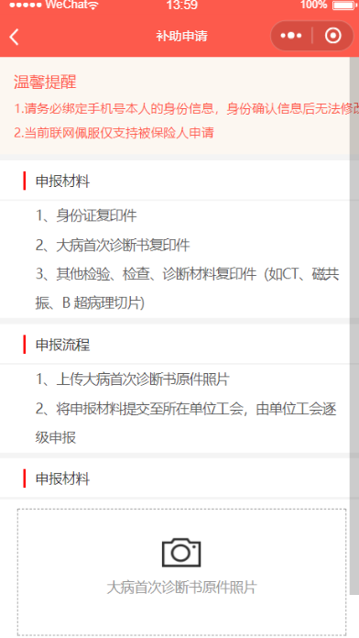
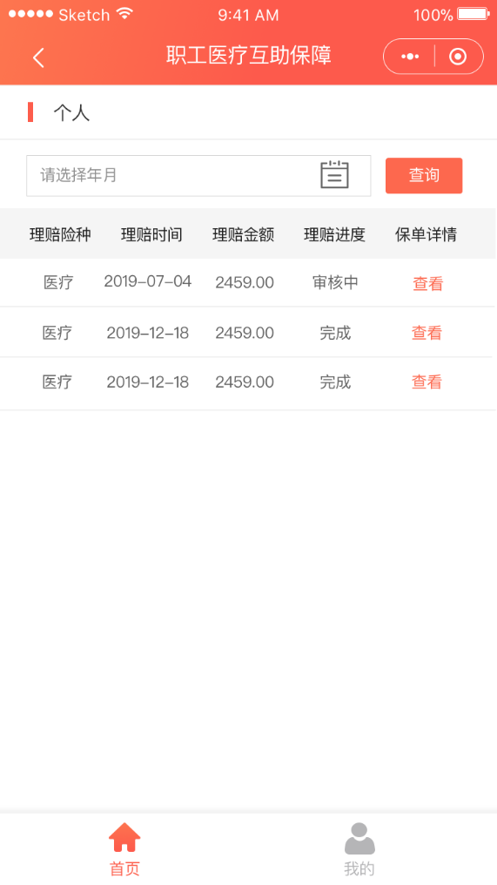
补助流程
②上传理赔材料
③查询理赔进度

Slide 8
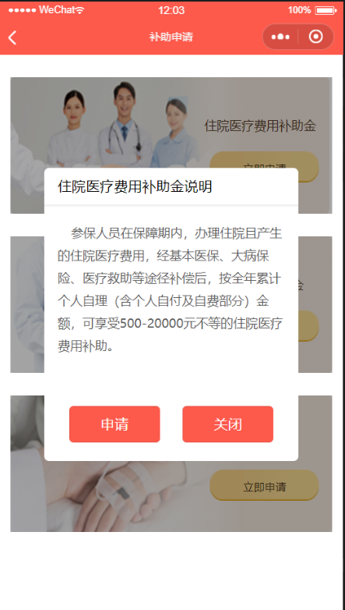
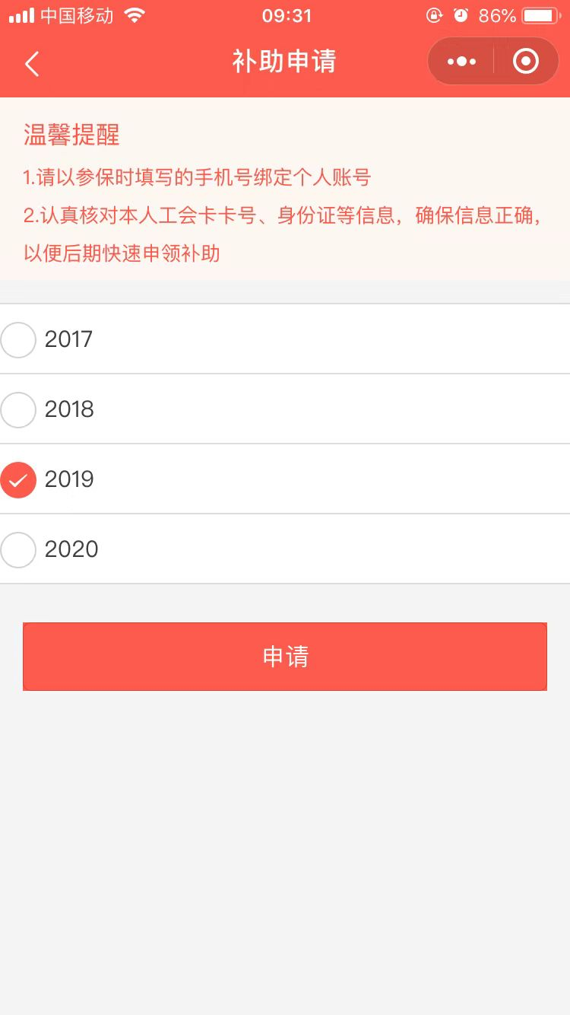
* 注意事项
在申请住院医疗费用补助金时，需要选择申请补助的年份。
住院医疗费用补助金申请界面

Slide 9
* 注意事项
1. 住院医疗费用补助：
本类补助是按照全年累计住院自理总额分档一次性补助，补助申请时间为保障期结束后第二年的1-3月。住院自理费用超10万元的，可实时申请补助。
申请补助时，除在外地就医的，职工不需要提供看病票据，小程序会把金保系统中核算的自理金额推送给职工本人确认。
2. 重大疾病补助金：
职工提出申请，上传重大疾病诊断书原件照片后，工作人员会电话联系职工本人收取补充材料（出入院小结、病理报告、身份证复印件、工会卡复印件等）。
3. 工伤补助金：
职工提出申请，上传工亡决定书或工伤鉴定书原件照片后，工作人员会电话联系职工本人收取补充材料（发生工伤的，提供工伤鉴定书、鉴定结论通知书、身份证复印件、工会卡复印件；发生工亡的，需提供工亡决定书、法定受益人共同签订的委托书原件、被委托人身份证和银行卡复印件）。

